Slide 1
Sesión 8
¿Quién soy yo?

Slide 2
Encuentro personal con Cristo vivo
Noción de Dios en la teología (catecismo)
encontrar a Dios en la Filosofía (causa – efecto)
encontrar a Dios en la naturaleza
Dios transmitido por la familia o cultura
Noción natural de Dios

Slide 3
Anécdota del catecismo holandés.
El cristianismo es la respuesta a la realidad del hombre.
Todas las religiones y filosofías del mundo han surgido como respuesta a la pregunta: “¿Quién soy yo?”
Hemos avanzado en todos los sentidos: la técnica está muy evolucionada, el mundo es más confortable, se ha desarrollado enormemente la medicina, hemos llegado a la Luna, hemos construido ciudades gigantescas, se han descubierto muchos secretos de la naturaleza, hemos inventado inteligencias artificiales… sin embargo, seguimos preguntándonos ¿Quiénes somos?, ¿Para qué fuimos creados?, ¿Qué propósito tenemos?

Slide 4
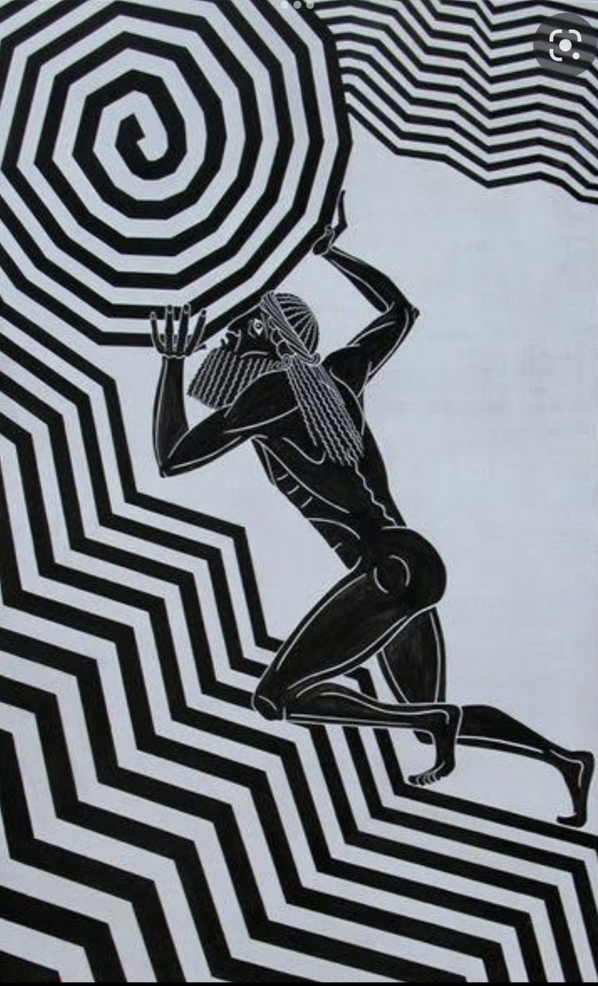
El mito de Sísifo
Sísifo era rey de Corinto
Un día Tánatos, el dios de la muerte, y Sísifo loo engañó y le puso grilletes, de manera que nadie murió durante ese tiempo.
Por este acto de impiedad Ares, el dios de la guerra, liberó a Tánatos y le puso una condena a Sísifo: empujar una enorme piedra cuesta arriba, durante todo el día. Cuando lo logra, la piedra rueda pendiente abajo. Al otro día, Sísifo tiene que hacer lo mismo…
Así hasta por toda la eternidad.

Slide 5
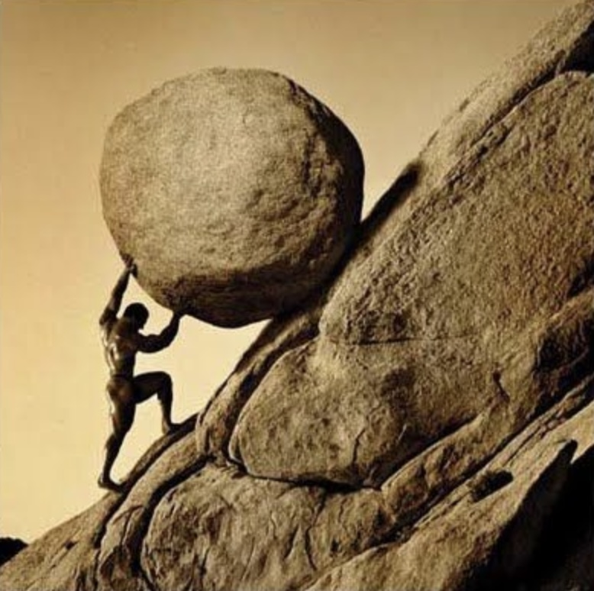
¿Qué significa ese mito?
El absurdo de la vida humana
Ejemplo del autobús
Todo lo que hacemos busca un propósito: levantarnos cada mañana, desayunar, realizar una tarea o trabajo, comer, Volver del trabajo, la escuela (o lo que hagamos), meternos a la cama, dormir y, al otro día, nuevamenmte lo mismo.
Entonces… ¿Qué propósito tiene la vida?

Slide 6
cuando creemos que vivimos sólo para cumplir roles: ser hijo, ser madre, ser padre, ser empleado, ser trabajador, ser esto o aquello para conseguir esto o aquello otro, “para comer”, “para sobrevivir”, “para de vez en cuando tener unas vacaciones o un pequeño descanso”…
peor aún, son las personas que consideran que SER significa tener, porque entonces todo va a consistir en comprar, aparentar, vivir por encima de mis posibilidades, vivir para pagar deudas, para que los demás vean cuan exitoso soy y lo bien que me ha ido.
de esta manera, la mayor parte de la gente vive creyendo que vino a cumplir roles: debo casarme, debo tener hijos, debo conseguirme un trabajo, debo tener dinero, debo vestirme así, hablar así, debo, debo, debo…

Slide 7
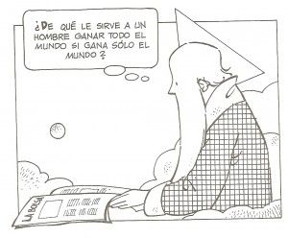

Slide 8
eso se llama, vivir alienado
Has vivido la vida que querían tus papás
y luego la que han querido los demás…
y luego has pasado la vida tratando de quedar bien con todos… porque no soportas que no te quieran…
y vuelves hacer lo que los demás quieren…
quizás nunca has sido tú mismo
¿Cómo quieres vivir si no sabes para qué has sido creado?
¿Cómo puedes tomar decisiones si no sabes a dónde vás?

Slide 9
¿Para qué te ha creado Dios?
¿Qué sentido tiene tu vida?
¿Para qué vives?
¿Para qué me angustio y me afano tanto si no tengo resuelto lo fundamental?
No podemos saber qué papel juega Dios en mi vida si no me conozco, si no sé quién soy, si no sé a dónde voy…

Slide 10
“Viendo el Señor que Moisés se acercaba a mirar, lo llamó desde la zarza: Moisés, Moisés. Respondió él: Aquí estoy.
Dijo Dios: No te acerques. Quítate las sandalias de los pies, pues el sitio que pisas es terreno sagrado.” (Ex 3)
El objetivo de esta catequesis es ser honestos con nosotros mismos, ser sinceros y dejar de lado las máscaras que nos hemos ido poniendo a lo largo de nuestra vida. No podemos emprender un camino con Dios si no nos descalzamos.

